Slide 1
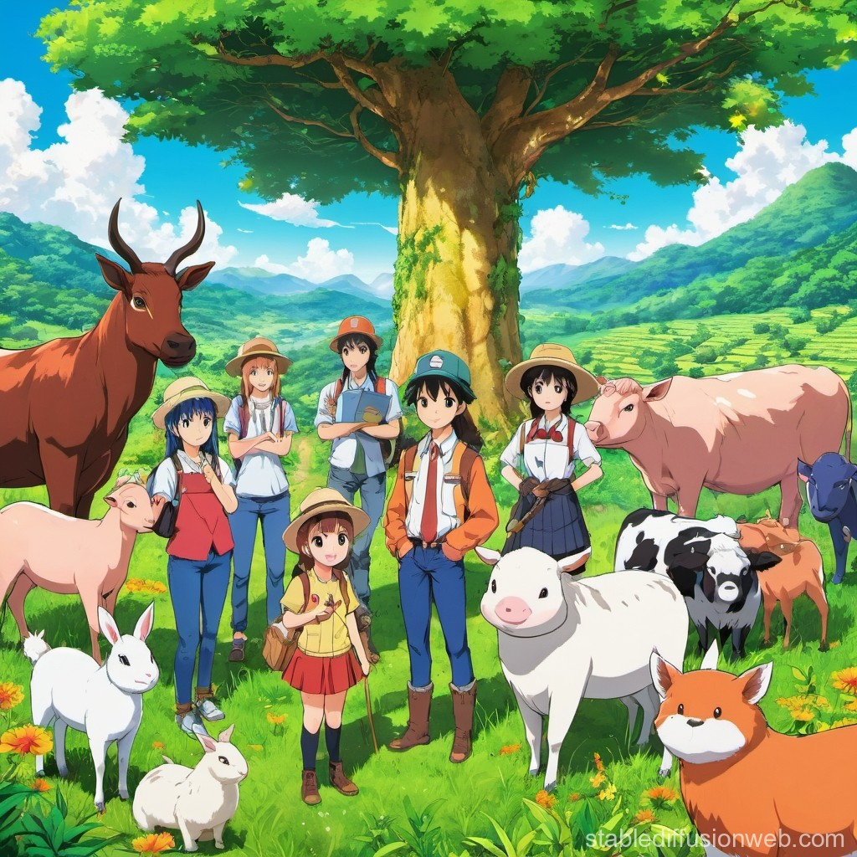
ee
O MUNDO COLORIDO DO VEGANISMO
COMA BEM E PROTEJA A TERRA
CLARENCE AGUIAR

Slide 2

01
Alimentação Vegana
Seja bem-vindo a um mundo cheio de cores, sabores e muita diversão! Neste ebook, vamos aprender sobre o veganismo, um estilo de vida que respeita todos os seres vivos e cuida do nosso planeta. Preparado para essa aventura? Então vamos lá!

Slide 3

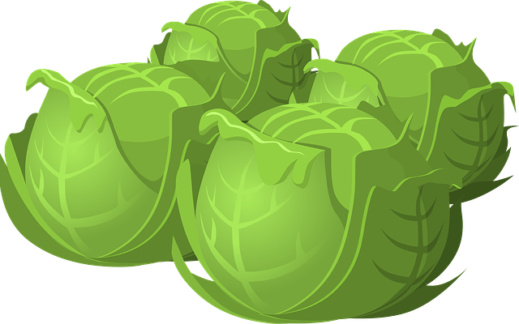
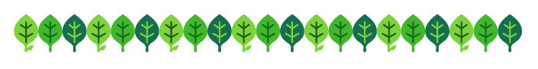
O que é Alimentação Vegana?
Fazendo escolhas assertivas para sua alimentação!
Alimentação vegana é quando a gente come somente alimentos que vêm das plantas. Isso significa dizer tchau-tchau para carne, leite, ovos e mel. Mas não se preocupe, porque o mundo das plantas é cheio de surpresas gostosas!

Slide 4

Frutas e Legumes: Os Super-Heróis da Alimentação
Nunca subestime o poder dos alimentos naturais!
Imagine que você é um super-herói e precisa de superpoderes para ficar forte e saudável. As frutas e legumes são como super-heróis que nos dão energia, vitaminas e muitos nutrientes.

Slide 5
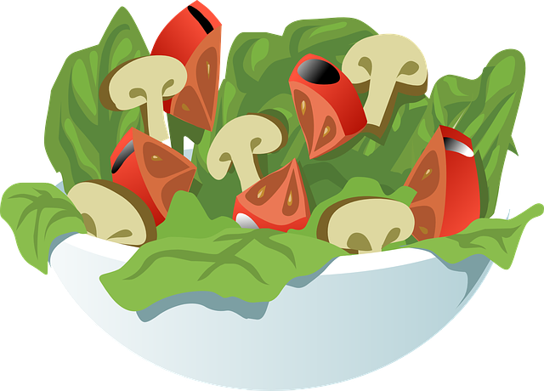
Smoothie de Frutas: Misture suas frutas favoritas com um pouquinho de água ou leite de amêndoas e bata tudo no liquidificador. Pronto!
Salada Colorida: Junte alface, tomate, cenoura, beterraba e milho. Tempere com azeite e limão. Delícia!
Receitinhas Deliciosas e Fáceis
Saborear nunca é demais!
Smoothie de Frutas: Misture suas frutas favoritas com um pouquinho de água ou leite de amêndoas e bata tudo no liquidificador. Pronto!
Salada Colorida: Junte alface, tomate, cenoura, beterraba e milho. Tempere com azeite e limão. Delícia!

Slide 6
02
Saúde e Energia
"Comer bem é como dar um abraço no seu corpo todos os dias!"

Slide 7
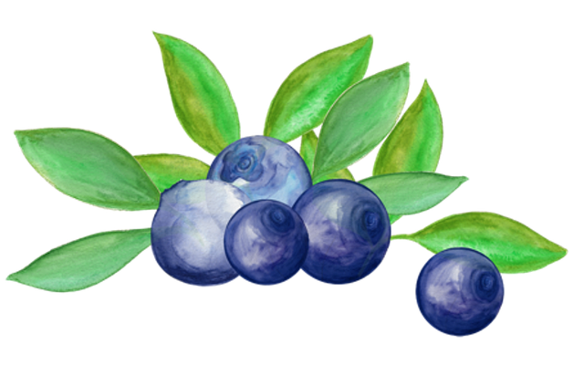
Como o Veganismo Ajuda a Nossa Saúde?
Alimentação e saúde têm tudo a ver!
Comer alimentos de origem vegetal ajuda a manter nosso coração forte, dá muita energia para brincar e nos ajuda a crescer saudáveis.

Slide 8
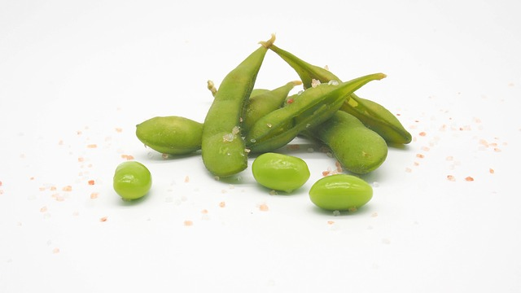
Nutrientes Importantes: Proteínas, Vitaminas e Minerais
Obtendo o essencial da natureza!
Proteínas: Feijão, lentilha, grão-de-bico.
Vitaminas: Cenoura (vitamina A), laranja (vitamina C).
Minerais: Espinafre (ferro), nozes (zinco).

Slide 9
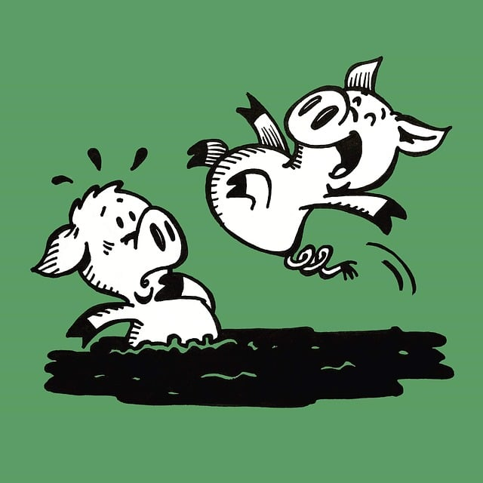
Dicas para se Manter Forte e Saudável
Um hábito se cria com persistência!
Coma um arco-íris de cores todos os dias.
Beba bastante água.
Faça exercícios e brinque ao ar livre.

Slide 10
03
Amor e Respeito pelos Animais
“Quando escolhemos ser gentis com os animais, nosso coração fica mais feliz!”

Slide 11
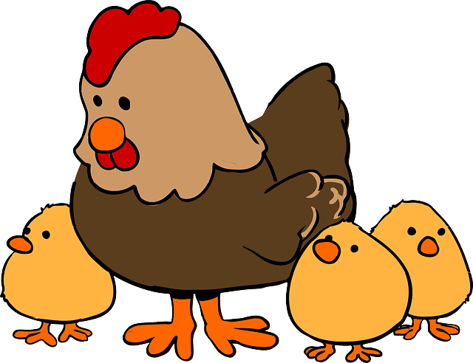
Nossos Amigos Especiais
Partilhamos o mesmo planeta com todos os animais!
Os animais são nossos amigos e merecem ser tratados com carinho e respeito. Cada um deles tem sua própria personalidade e sentimentos.

Slide 12
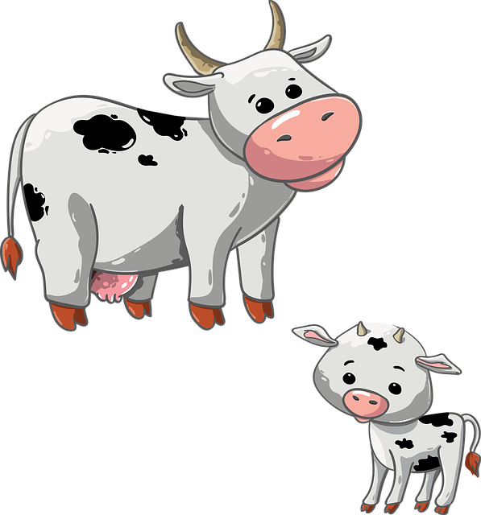
Como o Veganismo Protege os Animais
Nossas escolhas mostram muito sobre nós!
Quando escolhemos ser veganos, ajudamos a proteger os animais de serem machucados ou usados para comida. É uma forma de mostrar amor e respeito.

Slide 13
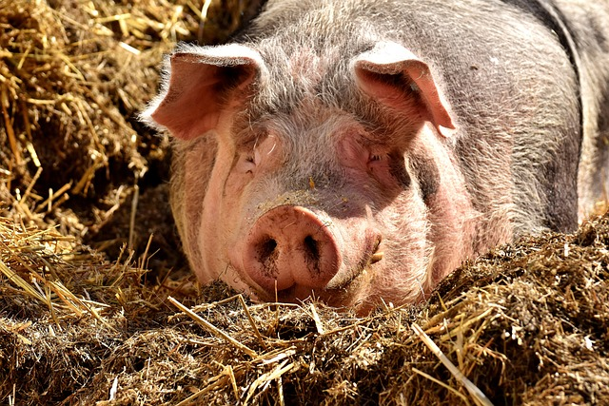
Histórias Inspiradoras de Animais Resgatados
Você também pode ajudar os animais!
Conheça o Tito, um porquinho que foi resgatado e agora vive feliz em um santuário, fazendo novos amigos todos os dias.

Slide 14
04
Ética e Meio Ambiente
"Cada pequena ação faz uma grande diferença para o nosso planeta!"

Slide 15

O Que é Ética e Por Que é Importante?
Faça o bem a todos a sua volta!
Ética é sobre fazer o que é certo e justo. É pensar nas outras pessoas, nos animais e no planeta.

Slide 16
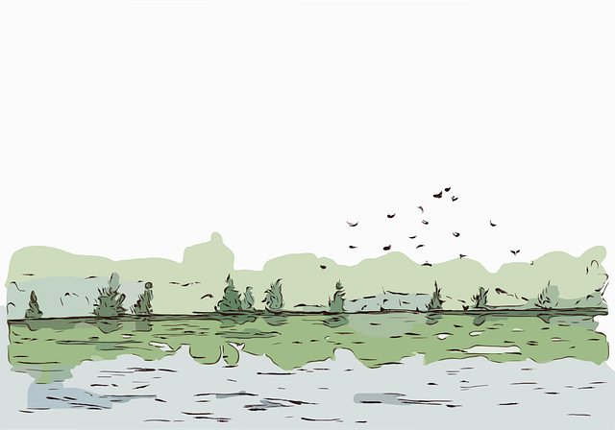
Como Nossas Escolhas Impactam o Planeta
Vamos fazer um futuro melhor!
Quando escolhemos alimentos veganos, ajudamos a cuidar do meio ambiente, economizando água e reduzindo a poluição.

Slide 17

Pequenas Ações que Fazem a Diferença
Reaproveite e evite o desperdício!
Recicle e reutilize.
Plante uma árvore.
Use menos plástico.

Slide 18
Conclusão: Nossa Jornada Juntos
"Você é um super-herói do veganismo, espalhando amor e saúde por onde passa!"

Slide 19
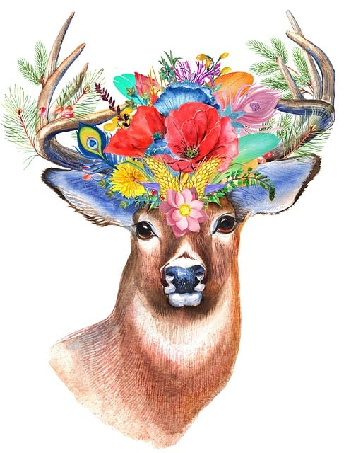
Agradecimento
Obrigado por chegar até aqui!
Espero que você tenha se divertido e aprendido bastante sobre o veganismo. Lembre-se, cada escolha que fazemos pode transformar o mundo em um lugar melhor. Vamos juntos nessa jornada, com muito amor e respeito por todos os seres vivos!

Slide 20
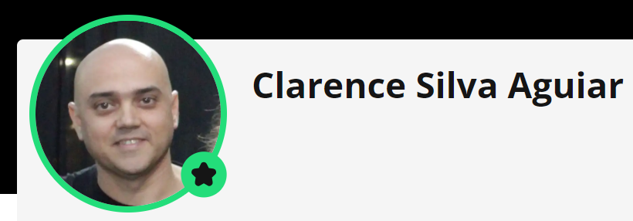
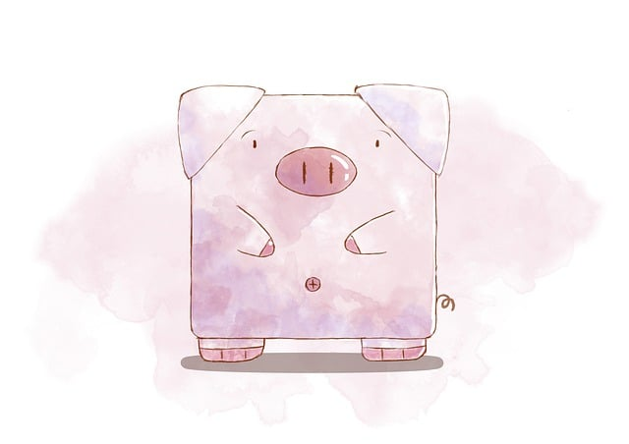
Informações complementares
Esse eBook foi gerado por IA, e diagramado por humano.
Esse conteúdo foi gerado com fins de aprendizado de construção, não foi realizado uma validação cuidadosa humana no conteúdo e pode conter erros gerados pela AI.
Autor
Github | LinkedIn

Slide 21
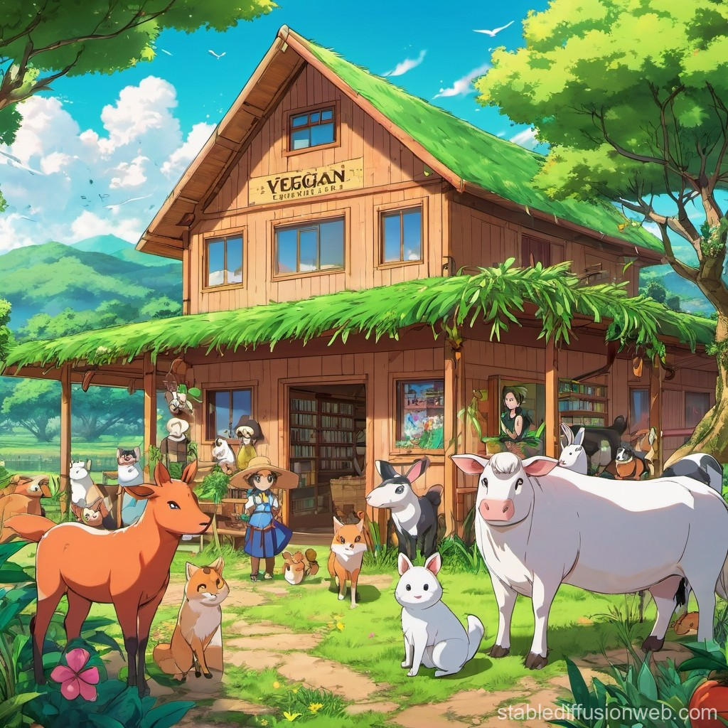
ee

